Slide 1

Chủ đề: Tìm kiếm sự hỗ trợ
Đạo đức 2
Bài 6: Khi em bị lạc

Slide 2


Ấn để đến trang sách

Slide 3


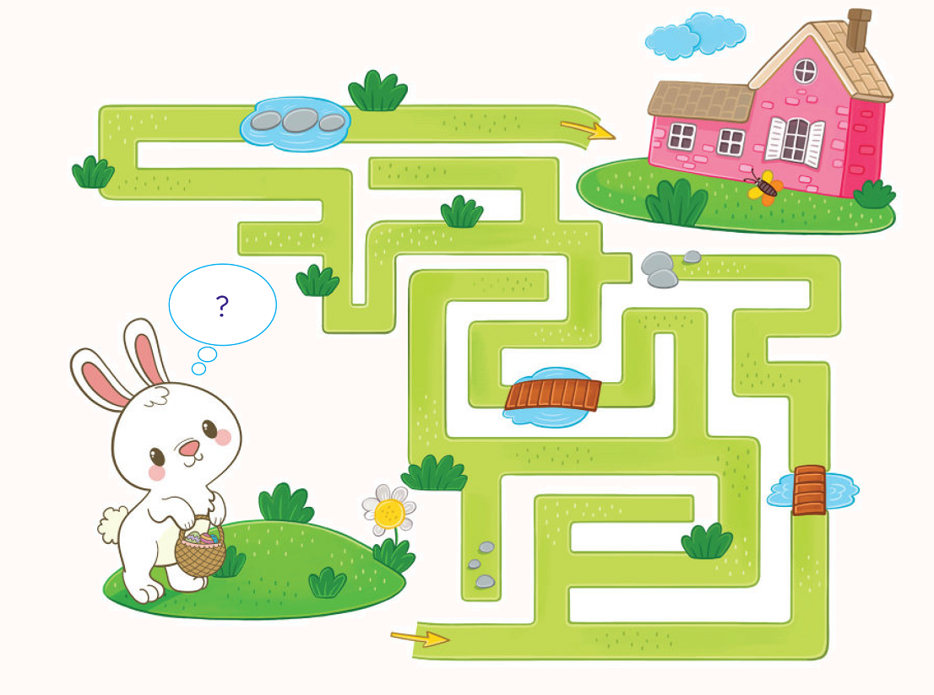
TÌM ĐƯỜNG VỀ NHÀ
Hãy giúp chú Thỏ bị lạc tìm đường về nhà.

Slide 4

Ấn để đến trang sách

Slide 5


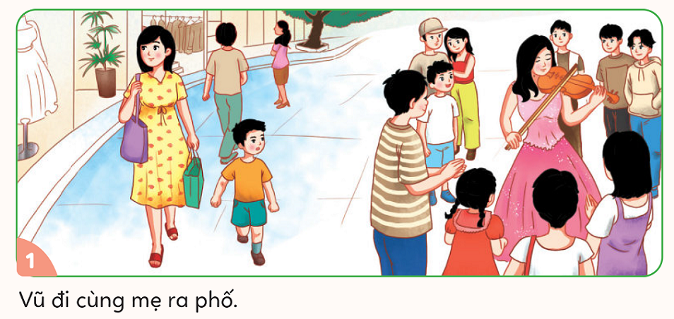
1. Kể chuyện theo tranh và trả lời câu hỏi
Ấn để xem video
MỘT LẦN RA PHỐ

Slide 6
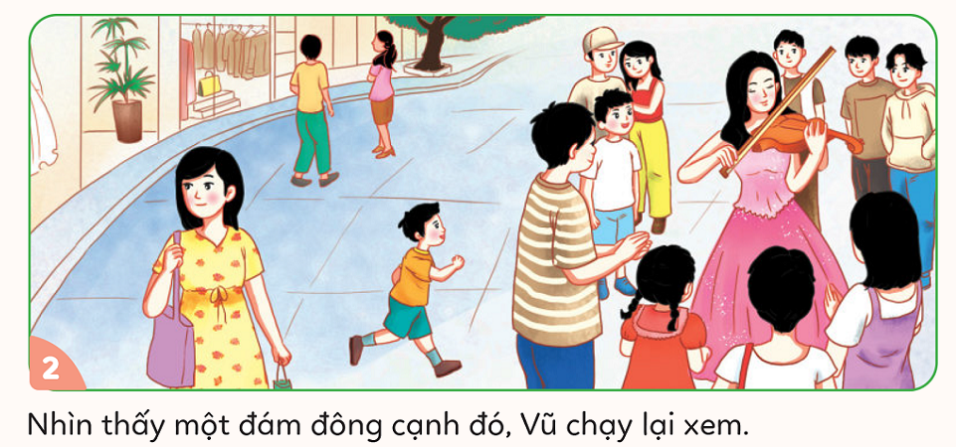
1. Kể chuyện theo tranh và trả lời câu hỏi
Ấn để xem video
MỘT LẦN RA PHỐ

Slide 7
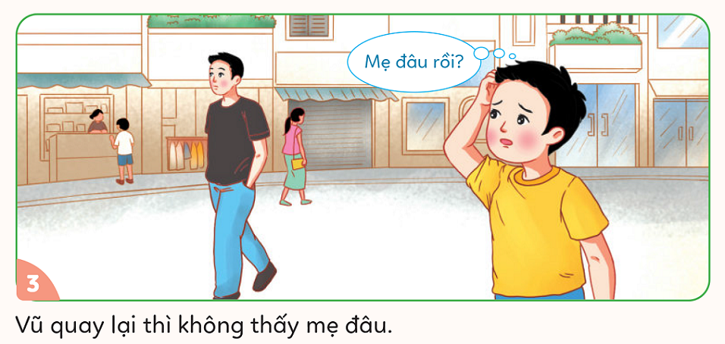
1. Kể chuyện theo tranh và trả lời câu hỏi
Ấn để xem video
MỘT LẦN RA PHỐ

Slide 8
Câu 1: Bạn Vũ đã gặp phải chuyện gì?
Bạn Vũ bị lạc

Slide 9
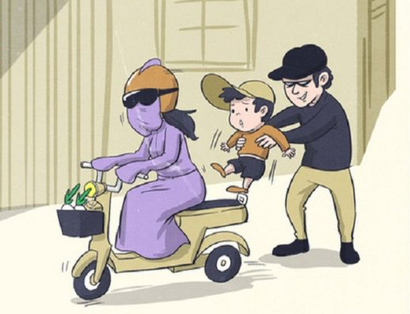
Câu 2: Điều gì có thể xảy ra khi bạn Vũ bị lạc?
Khi bị lạc, bạn Vũ có thể bị người lạ lừa, bắt cóc.

Slide 10
Câu 3: Theo em, bạn Vũ nên làm gì khi ấy?
Vũ nên đến nơi bảo vệ gần nhất để báo cáo lên loa đài để bố mẹ biết hoặc mượn điện thoại gọi cho bố mẹ đến đón.

Slide 11

Thông qua câu chuyện trên, chúng ta thấy được do bạn Vũ mải chơi nên bạn đã lạc mẹ của mình. Vì vậy, các em cần phải nghiêm túc, không được chạy nhảy lung tung ở chỗ đông người tránh bị lạc người thân.

Slide 12
2. Tìm hiểu một số tình huống khi bị lạc
HOẠT ĐỘNG NHÓM
Thời gian: 3 phút
Quan sát tranh ở mục 2, trang 31 SGK và trả lời câu hỏi:
+ Em có thể bị lạc trong những tình huống nào?
+ Điều gì có thể xảy ra khi em bị lạc trong những tình huống đó?

Slide 13
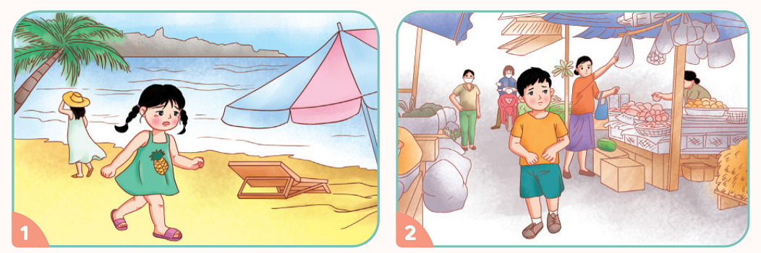

Slide 14
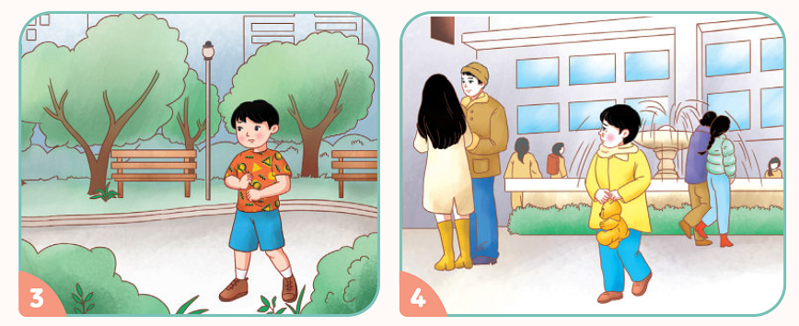

Slide 15
3. Thảo luận về cách tìm kiếm sự hỗ trợ khi bị lạc
Thảo luận nhóm 4
Thời gian: 3 phút
Thảo luận nhóm và trả lời câu hỏi sau:
Em cần làm gì khi bị lạc?
Em cần nói gì với người em muốn nhờ giúp đỡ khi bị lạc?
Vì sao phải tìm kiếm sự hỗ trợ khi bị lạc?

Slide 16
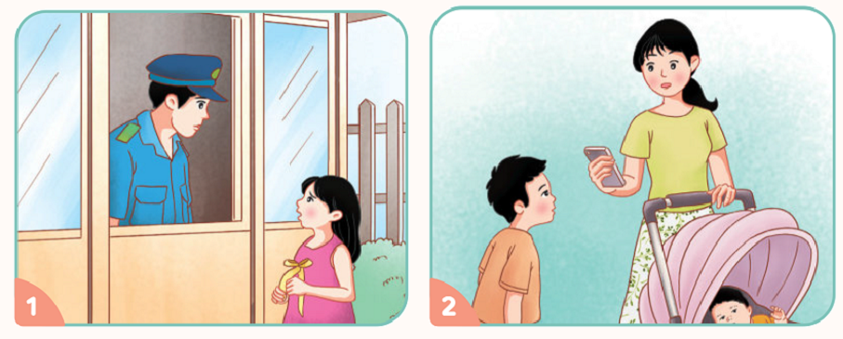
Khi bị lạc, em cần bình tĩnh và tìm sự trợ giúp từ những người xung quanh. Em nên quan sát xung quanh và tìm kiếm sự trợ giúp từ những người đáng tin cậy.

Slide 17
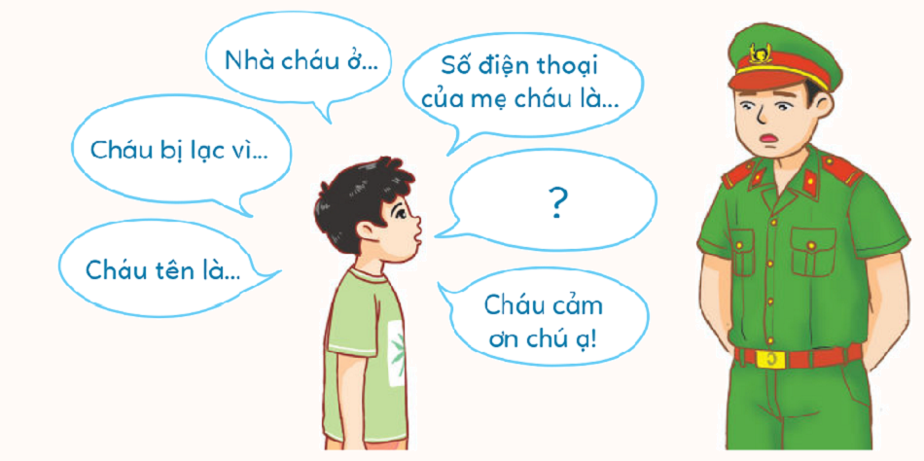
Khi tìm được người trợ giúp, em nên nói cho họ biết điều gì đã xảy ra với mình và đề nghị họ giúp đỡ.

Slide 18

Ấn để đến trang sách

Slide 19



Bài tập 1: Nêu quan điểm của mình về việc đồng tình hay không đồng tình với việc làm của các bạn khi gặp người lạ trên đường.
A
Bình tĩnh đứng yên tại chỗ chờ người thân quay lại đón.
B
Đi ra khu vực để xe tìm người thân.
C
Tiếp tục một mình lang thang tìm người thân.
D
Tìm kiếm chú công an, bác bảo vệ nhờ giúp đỡ.
E
Để một người lạ bất kì dắt tay đi tìm người thân.

Slide 20
BÀI TẬP 2
A
Nói lời đề nghị lễ phép, lịch sự khi nhờ giúp đỡ.
Nêu quan điểm của mình về việc đồng tình hay không đồng tình với việc làm của các bạn khi nhờ người khác giúp đỡ.
B
Nói với người giúp đỡ địa chỉ nơi ở.
C
Không ngừng khóc lóc với người giúp đỡ.
D
Im lặng không nói gì.
E
Cảm ơn người đã giúp đỡ.

Slide 21
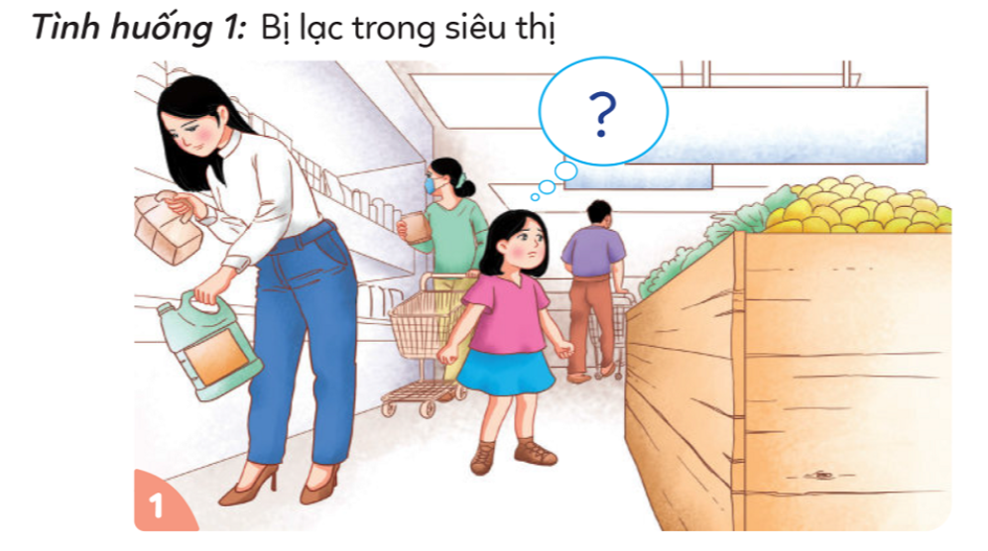
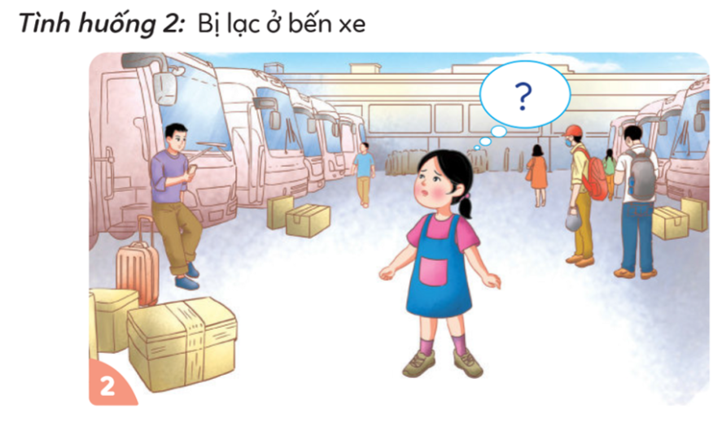
HOẠT ĐỘNG NHÓM
BÀI TẬP 3
Thời gian: 3 phút
Cả lớp thành 4 nhóm, thảo luận để xử lí 2 tình huống dưới đây:
NHÓM 1 + 3
NHÓM 2 + 4

Slide 22


BÀI TẬP 4
Chia sẻ về một lần em bị lạc (nếu có) và cho biết em đã làm gì khi ấy.

Slide 23

Ấn để đến trang sách

Slide 24

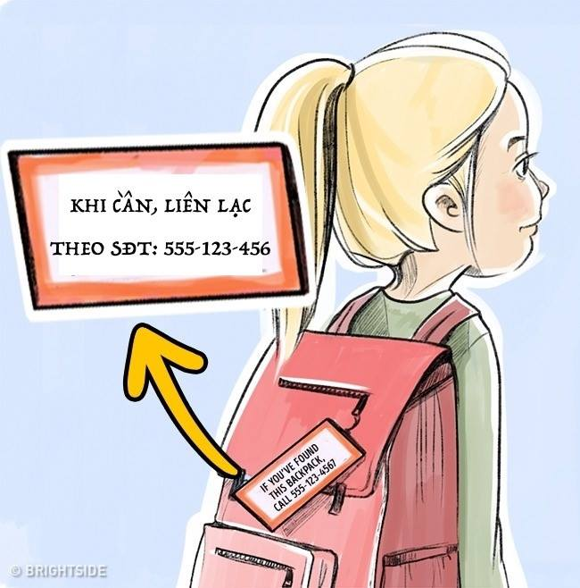
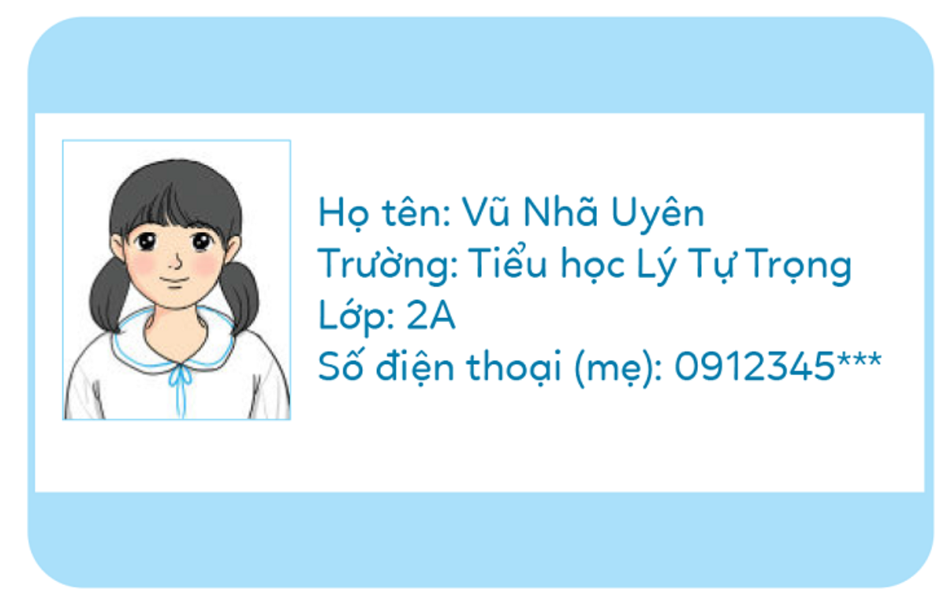
Làm thẻ thông tin cá nhân để tìm sự giúp đỡ khi không may bị đi lạc.

Slide 25

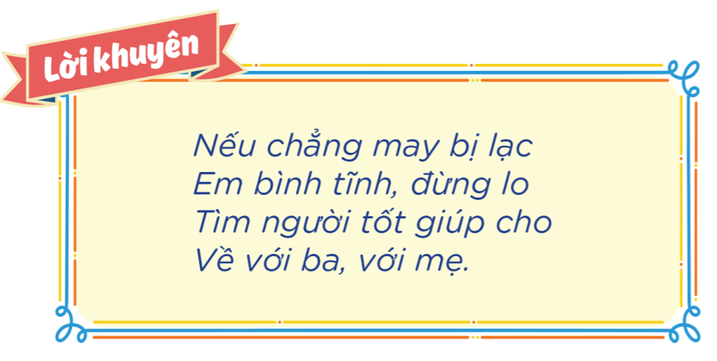

Slide 26


Slide 27


